Slide 1
数据结构
数据结构
北京化工大学
信息科学与技术学院计算机系
史晟辉
shishenghui@sina.com
shish@mail.buct.edu.cn

Slide 2
第四章 串
4.1 串及其运算
4.2 串的存储表示
4.3 串的模式匹配算法
4.4 串操作应用举例

Slide 3
4.1 串及其运算
串是由零个或多个字符组成的有限序列，一般记为
s=“a₁a₂…a_{n}”(n≥0)
  其中，s是串名，用单引号（也可以是用双引号括起来的）
  括起来的字符序列是串的值。a_{i}可以是字母、数字或其他字符；串中字符的个数n成为串的长度。
子串：串中任意个连续的字符组成的子序列。
主串：包含子串的串相应地称为主串。
位置：字符在序列中的序号。子串在主串中的位置则以子
串的第一个字符在主串中的位置来表示。
相等：两个串的长度相等，并且对应位置的字符都相等。
注意区分空串与空格串的区别。

Slide 4
串的逻辑结构和线性表的区别:
  1. 串的数据对象约束为字符集。
  2. 线性表的基本操作大多以“单个元素”为操作对象，而
  串的基本操作通常以“串的整体”作为操作对象。
对于串可以定义以下运算：
  1. 置串为一个空串；
  2. 判断一个串是否为空串
  3. 求一个串的长度；
  4. 将两个串拼接在一起构成一个新串；
  5. 在一个串中，求从串的第i个字符开始连续j个字符所构成的子串；
  6. 如果串S2是S1的子串，则可求串S2在串S1中第一次出现的位置。

Slide 5
4.2串的存储表示
1. 定长顺序表示
#define MAXNUM 1000 /* 串允许的最大字符个数 */
struct SeqString /* 顺序串的类型 */
{
char c[MAXNUM];
int n;
}SeqString, *PSeqString;

Slide 6
算法4.1 求顺序表示的串的子串
PSeqString subStr_seq(PSeqString s,int i,int j) /* 求从s所指的顺序串中第i(i>0)个字符开始连续j个字符所构成的子串 */
{ PSeqString s1;
int k,m;
s1 = createNullStr_seq( ); /* 创建一空串 */
if (s1==NULL) return NULL;
if ( i>0 && i<=s->n && j>0 )
{ /*若从i开始取不了j个字符,则能取几个就取几个*/
if ( s->n < i+j-1 ) j = s->n -i+1;
for (k=0;k<j;k++)
s1->c[k]=s->c[i+k-1];
s1->c[j]='\0';
s1->n =j; }
else s1->c[0]='\0';
return(s1);
}

Slide 7
算法4.2 创建空顺序串
PSeqString createNullStr_seq( void )
{
PSeqString pstr;
pstr=(PSeqString)malloc(sizeof(struct SeqString));
if (pstr==NULL)
printf("Out of space!!\n");
else
pstr->n = 0;
return pstr;
}

Slide 8
2. 变长顺序表示
typedef struct
{ char *ch;
int length;
}HString;
void StrAssign(HString *str, char *chars);
void StrCopy(HString *dest, HString src);
void StrCopyN(HString *dest, HString src, int n);
BOOL IsStrEmpty(HString str);
int StrCompare(HString str1, HString str2);
int StrLength(HString str);
void ClearString(HString *str);
Status StrCat(HString *dest, HString str1, HString str2);
……

Slide 9
void StrAssign(HString *str, char *chars) {
char *p = chars;
int length, i;
if(str->ch) /* 释放已有空间 */
{ free(str->ch);
str->ch = NULL;
str->length = 0; }
while(*p!=‘#’) p++ ; /* 求串长 */
length = p - chars - 1;
if(length == 0) str->length = 0;
else{ /* 重新申请空间 */
str->length = length;
str->ch = (char *)malloc(sizeof(char)*length);
assert(str->ch);
for(i=0; i<length; i++) str->ch[i] = chars[i];
}
} /* End of StrAssign() */

Slide 10
void StrCopy(HString *dest, HString src)
{ char *p;
int i;
if(dest->ch)
{
free(dest->ch);
dest->ch = NULL;
}
p = (char *)malloc(sizeof(char) * src.length);
assert(p);
dest->ch = p;
dest->length = src.length;
for(i=0; i<src.length; i++) p[i] = src.ch[i];
}
for(i=0; i<src.length; i++) p[i] = src.ch[i];
dest->ch = p;
dest->length = src.length;

Slide 11
int StrCompare(HString str1, HString str2){
char *p1, *p2;
int i;
for(i=0; i<str1.length && i<str2.length; i++)
if(str1.ch[i] != str2.ch[i])
return str1.ch[i] - str2.ch[i];
return (str1.length - str2.length);
}
int StrLength(HString str)
{ return str.length;
}
void ClearString(HString *str){
if(str->ch)
{
free(str->ch);
str->ch = NULL; /* 必须在此赋值为NULL */
}
str->length = 0;
}

Slide 12
Status StrCat(HString *dest, HString str1, HString str2)
{ int i; /*用dest返回由str1和str2联接而成的新串*/
char *p;
int length = str1.length + str2.length;
p = (char *)malloc(sizeof(char) * length);
assert(p);
for(i=0; i<str1.length; i++)
p[i] = str1.ch[i];
for(; i<length; i++)
p[i] = str2.ch[i-str1.length];
dest->ch = p;
dest->length = length;
return OK;
} /* End of StrCat() */

Slide 13
提取子串的算法示例
pos = 2, len = 3
pos = 5, len = 4
i n f i n i t y
i n f i n i t y
超出
f i n
i t y
pos+len -1 pos+len -1
≤ curLen-1 ≥ curLen

Slide 14
Status SubString(HString *sub, HString str, int pos, int len)
{/* 0 <= pos < str.length and 0 <= len <= str.length-pos+1
用sub返回串str的第pos个字符起长度为len的子串*/
int i;
if(pos < 0 || pos >= str.length || len < 0 || len > str.length-pos+1)
return ERROR;
if(sub->ch){ free(sub->ch);
sub->ch = NULL; }
if(!len){ sub->ch = NULL;
sub->length = 0; }
else{ sub->ch = (char *)malloc(sizeof(char) * len);
assert(sub->ch);
for(i=0; i<len; i++) str->ch[i] = str[pos+i];
sub->length = len; }
return OK;
} /* End of SubString() */

Slide 15
4. 串的块链存储表示
#define ChunkSize 80
typedef struct _StrNode
{ char c;
struct _StrNode *link;
}StrNode;
typedef struct
{ StrNode *head;
}LinkString, *PLinkString, *PStrNode;

Slide 16
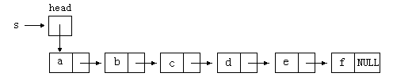
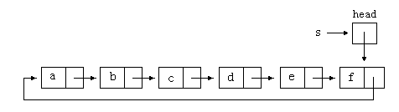
(a) 单链表表示
(b) 循环表表示

Slide 17
算法4.3 求单链表示的串的子串
PLinkString subStr_link(PLinkString s,int i,int j)
/* 求从s所指的链串中第i(i>0)个字符开始连续j个字符所构成的子串 */
{ PLinkString s1;
PStrNode p,q,t;
int k;
s1 = createNullStr_link( ); /* 创建空链串 */
if( s1 == NULL )
{ printf( "Out of space!\n" );
return NULL;
}
if (i<1 || j<1 ) return(s1); /* i,j值不合适，返回空串 */
p = s->head;
for (k=1;k<i;k++) /*找开始字符*/
if ( p != NULL)
p = p->link;

Slide 18
else return(s1);
if (p==NULL) return(s1);
t = (PStrNode)malloc(sizeof(struct StrNode));
s1->head = t;
for (k=1;k<=j;k++) /*连续取j个字符*/
{ t->c = p->c;
if (p->link!=NULL && k<j)
{ q=(PStrNode)malloc(sizeof(struct StrNode));
p = p->link;
t->link = q;
t = q;
}
else break;
}
t->link = NULL;
return(s1);
}

Slide 19
算法4.3的改进
PLinkString subStr_link(PLinkString s,int i,int j)
/* 求从s所指的链串中第i(i>0)个字符开始
连续j个字符所构成的子串 */
{ PLinkString s1;
PStrNode p,q,t;
int k;
s1 = createNullStr_link( );/*创建带头结点的空链串 */
if( s1 == NULL )
{ printf( "Out of space!\n" );
return NULL;
}
if (i<1 || j<1 ) return(s1); /* i,j值不合适，返回空串 */
p = s->head;
for (k=1;k<i;k++) /*找开始字符*/
if ( p != NULL)
p = p->link;

Slide 20
else
break;
if (p==NULL) return(s1);
t = s1->head;
for (k=1;k<=j;k++) /*连续取j个字符*/
{ if (p != NULL)
{ q=(PStrNode)malloc(sizeof(struct StrNode));
assert(q);
q->c = p->c;
t->link = q;
t = q;
p = p->link;
}
}
t->link = NULL;
return(s1);
}

Slide 21
算法4.4 创建空链串
PLinkString createNullStr_link( )
{ PLinkString pst;
pst=(PLinkString)malloc(sizeof(struct LinkString));
if( pst != NULL )
{ pst->head = (StrNode*)malloc(sizeof(StrNode));
assert(pst->head); }
else printf( "Out of space!\n" );
return pst;
}
void FreeLinkString(PLinkString pls)
{ StrNode *p = pls->head ;
while(pls->head != NULL)
{ p = pls->head;
pls->head = p->link;
free(p); }
free(pls);
}

Slide 22
4.3 串的模式匹配算法
模式匹配：子串（又称模式串）在主串中的定位操作。
定义 在串中寻找子串（第一个字符）在串中的位置
词汇 在模式匹配中，子串称为模式，串称为目标。
示例 目标 T : “Beijing”
模式 P : “jin”
匹配结果 = 3

Slide 23
1. 普通算法--------穷举的模式匹配过程
第1趟 T a b b a b a
P a b a
第2趟 T a b b a b a
P a b a
第3趟 T a b b a b a
P a b a
第4趟 T a b b a b a
P a b a
√

Slide 24
算法4.5 朴素的模式匹配算法
int index(PSeqString t,PSeqString p)
/* 求p所指的串在t所指的串中第一次出现时，*/
/* p所指串的第一个元素在t所指的串中的序号 */
{ int i,j;
i=0; j=0; /*初始化*/
while (i<p->n && j<t->n) /*反复比较*/
if (p->c[i]==t->c[j])
{ i++; j++; }
else
{ j = j - i + 1;
i = 0;
}
if (i>=p->n) return( j - p->n + 1); /*匹配成功*/
else return( -1 ); /*匹配失败*/
}

Slide 25
普通算法对于子串当中很少有重复字符的情况下
效率还是不错的。
但当模式串和主串为如下的情形时，效率就很低了。
主串：“00000000000000000000000000000000000001”
模式串：“00000001”
2. 改进算法
由D.E.Knuth与V.R.Pratt和J.H.Morris同时发现的。简称KMP算法。
设主串S=“ababcabcacbab”, 模式串T=“abcac”。则普通KMP算法的匹配过程如下：

Slide 26
未改进时的匹配情况：
第一趟匹配
a b a b c a b c a c b a b
a b c a c
第二趟匹配
a b a b c a b c a c b a b
a b c a c
第三趟匹配
a b a b c a b c a c b a b
a b c a c
第四趟匹配
a b a b c a b c a c b a b
a b c a c
第五趟匹配
a b a b c a b c a c b a b
a b c a c
第六趟匹配
a b a b c a b c a c b a b
a b c a c

Slide 27
改进后的匹配情况：
第一趟匹配
a b a b c a b c a c b a b
a b c a c
第二趟匹配
a b a b c a b c a c b a b
a b c a c
第三趟匹配
a b a b c a b c a c b a b
(a)b c a c
改进算法的一般情况：
设主串为 “s1s2…sn”，模式串为“p1p2…pm”，从上例分析可知，为了实现改进算法，需要解决如下问题：当产生“失配”情况（si ≠pj）时，模式串应向右滑动多远的距离。即当si与pj失配时， si（i指针不回溯）应与模式串的哪一个字符比较。

Slide 28
应滑动的位置：
第二趟匹配
a b a b c a b c a c …
s₁s₂…s_{i-k+1}s_{i-k+2}…s_{i-1} s_{i}
a b c a c
p₁ p₂ … p_{k-1}p_{k…}p_{j-1}p_{j}
“p₁p₂…p_{k-1}” = “s_{i-k+1}s_{i-k+2}…s_{i-1}” （k<j）
k=j, k<j
“p₁p₂…p_{j-1}” = “s_{i-j+1}s_{i-j+2}…s_{i-1}”
“p_{j-k+1}p_{j-k+2}…p_{j-1}”=“s_{i-k+1}s_{i-k+2}…s_{i-1}”
“p₁p₂…p_{k-1}” = “p_{j-k+1}p_{j-k+2}…p_{j-1}”
失配时的位置：
s₁s₂…s_{i-k+1}s_{i-k+2}…s_{i-1} s_{i}
p₁ p₂…p_{k-1}p_{k…}p_{j-1}p_{j}

Slide 29
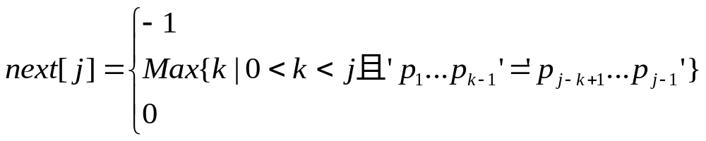
失配时的位置：
第三趟匹配
a b a b c a b c a c b a b
s₁s₂…s_{i-k+1}s_{i-k+2}…s_{i-1} s_{i}
(a)b c a c
p₁ p₂…p_{k-1}p_{k…}p_{j-1}p_{j}
则当主串中第i个 与模式串中第j个字符不等时，仅需将模式串向右滑动至第k个字符和主串中第i个字符比较即可。
当j=0时
当此集合不空时
其他情况
j 0 1 2 3 4 5 6 7
模式串 a b a a b c a c
next[j] -1 0 0 1 1 2 0 1
若令next[j] = k, 则next[j]表明当模式中第j个字符与主串中相应字符“失配”时，在模式串中需重新和主串中该字符进行比较的字符的位置。

Slide 30
int Index_KMP(SeqString t, SeqString p, int pos)
{ int i, j, *next; /*求模式串p,在主串t中第pos*/
next = (int *)malloc(sizeof(int)*(p.n+1)); 个字符后的位置*/
assert(next);
GetNext(p, next);
j = pos;
i = 0;
while(i < p.n && j < t.n)
{ if(i == -1 || p.c[i] == t.c[j])
{/* ‘i==-1’ 意味着失配且无两个相同子串*/
++i;
++j; }
else i = next[i];
}
free(next);
if(i >= p.n) return (j – p.n+1); /* Found */
else return -1;
} /* end of Index_KMP() */
j 0 1 2 3 4 5 6 7
模式串 a b a a b c a c
next[j] -1 0 0 1 1 2 0 1
主串 a c a b a a b a a b c a c a a b c
模式串 a b a a b c a c
next[j] -1 0 0 1 1 2 0 1

Slide 31
j 0 1 2 3 4 5 6 7
模式串 a b a a b c a c
next[j] -1 0 0 1 1 2 0 1
0 1 2 3 4 5 6 7 8 9 10 11 12 1314 15 16
主串 a c a b a a b a a b c a c a a b c
模式串 a b a a b c a c
主串 a c a b a a b a a b c a c a a b c
模式串 a b a a b c a c
主串 a c a b a a b a a b c a c a a b c
模式串 a b a a b c a c
主串 a c a b a a b a a b c a c a a b c
模式串 a b a a b c a c

Slide 32
j 0 1 2 3 4 5 6 7
模式串 a b a a b c a c
next[j] -1 0 0 1 1 2 0 1
那么如何求模式串的next函数值？
next函数值仅取决于模式串本身，而与主串无关。
由定义知：next[0] = -1,类似于数学归纳法，设next[j]=k，则
表明在模式串中存在如下关系：
“p₁p₂…p_{k-1}” = “p_{j-k+1}p_{j-k+2}…p_{j-1}”
其中k为满足0<k<j的某个值，并且不存在k‘>k满足上面等式。
现在要求next[j+1]的值。这时有两种情况：
（1）若p_{k}=p_{j}, 则表明在模式串中有：
“p₁p₂…p_{k-1}p_{k}” = “p_{j-k+1}p_{j-k+2}…p_{j-1}p_{j}”
这时有next[j+1]=next[j]+1 = k+1
（2）若p_{k} ≠ p_{j}，则表明在模式串中有
“p₁p₂…p_{k-1}p_{k}” ≠ “p_{j-k+1}p_{j-k+2}…p_{j-1}p_{j}”

Slide 33
求next函数值的问题看成是一个模式匹配的问题，
整个模式串既是主串又是模式串。
在p1pj之间找一个k
变为在p1和pk之间找一个k‘
这时有next[k]=k’，如果p_{k‘}=p_{j，}则说明在主串第j+1个字符之前存在一个长度为k‘（即next[k]）的最长子串，和模式串中从首字符起长度为k‘的子串相等。即
“p₁p₂…p_{k’}” = “p_{j-k’+1}p_{j-k’+2}…p_{j}”
j 0 1 2 3 4 5 6 7
模式串 a b a a b c a c
next[j] -1 0 0 1 1 2 0 1

Slide 34
GetNext函数的实现：
void GetNext(SeqString p, int *next)
{ int j, k;
j = 0; k = -1;
next[j] = -1;
while(j < p.n)
{ if(k == -1 || p.c[j] == p.c[k])
{
++j; ++k;
next[j] = k; /* next[++j] = ++k; */
}
else
k = next[k];
}
} /* End of GetNext() */
j 0 1 2 3 4 5 6 7
模式串 a b a a b c a c
next[j] -1 0 0 1 1 2 0 1

Slide 35
MakeNext函数的实现：
void makeNext(PSeqString p, int *next)
/* 变量next是数组next的第一个元素next[0]的地址 */
{ int i,k;
k=-1; /* 初始化 */
i=0; next[0]=-1;
while (i<p->n) /* 计算next[i+1] */
{ while (k>=0 && p->c[i]!=p->c[k])
/* 找出p0…pi中最大的相同的前后缀长度k */
k = next[k];
i++; k++;
next[i] = k;
}
}
j 0 1 2 3 4 5 6 7
模式串 a b a a b c a c
next[j] -1 0 0 1 1 2 0 1

Slide 36
KMP算法的优点：不需回溯。对于从外设读入的庞大文件很有效，可以边读入边匹配，无须回头重读。
KMP算法的缺陷：例如模式串“aaaab”和“aaaaaaaaaaaaaaaaaaaaaab”匹配时：
1 a a a a a a a a a a a a a a a a a a a a a a b
a a a a b
2 a a a a a a a a a a a a a a a a a a a a a a b
a a a a b
3 a a a a a a a a a a a a a a a a a a a a a a b
a a a a b
4 a a a a a a a a a a a a a a a a a a a a a a b
a a a a b
… ……
j 0 1 2 3 4
模式串 a a a a b
next[j] -1 0 1 2 3
nextval[j] -1 -1 -1 -1 3

Slide 37
void GetNext_Mend(SString T, int *next)
{ int i, j;
i = 1; j = 0;
next[1] = 0;
while( i < T[0] ){
if(j == 0 || T[i] == T[j]){
++i; ++j;
if(T[i] != T[j])
nextval[i] = j;
else
nextval[i] = nextval[j];
}
else
j = nextval[j];
} /* while */
} /* End of GetNext_Mend() */
删除这一部分就是
没有改进的算法
j 0 1 2 3 4
模式串 a a a a b
next[j] -1 0 1 2 3
nextval[j] -1 -1 -1 -1 3

Slide 38
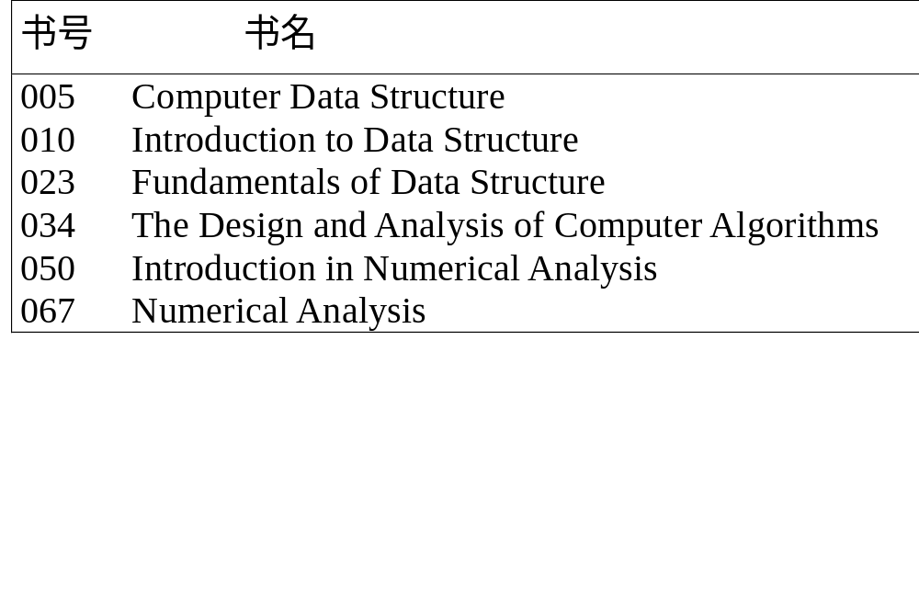
4.4 串操作应用举例*
1. 文本编辑
页表、行表等
2. 建立词索引表

Slide 39
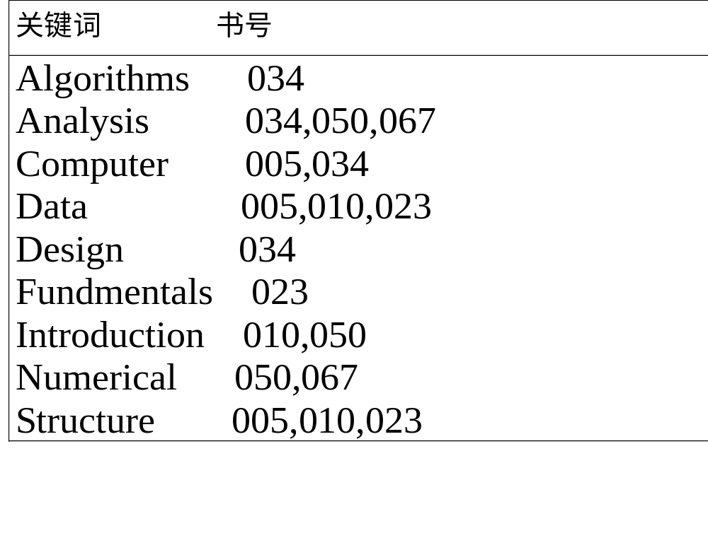

Slide 40
一、如何建立词索引表：
（1）从书目文件中读入一个书目串
（2）从书目串中提取所有关键词插入词表
为识别一个词是否关键词，需建立一张常用词表（如
“an”, “a”, “of”, “the”, “and”等）
（3）对词表中的每一个关键词，在索引表中查找并做相应的插入操作。
二、具体实现：
（1）设定数据结构
  词表：只存放一本书书名中的若干关键词，数量有限，可以采用顺序存储结构，其中每个词是一个字符串
  索引表：目的是实现查询，因此应为有序表。虽然是动态生成（生成过程中需频繁进行删除或插入操作），但主要目的是查询，为了提高查询效率，也采用顺序存储结构。表中的每个索引项包括两部分内容：一是关键词，由于索引

Slide 41
表比较庞大，且常驻内存，因此为节省空间，采用动态分配
的串类型；二是书号索引，由于书号索引是在索引表的生成
过程中逐个插入的，且不同关键词的书号索引个数也不一样，
甚至相差很多，因此可以采用链表。
#include “common.h”
#define MaxBookNum 1000
#define MaxKeyNum 2500 /* 索引表的最大容量 */
#define MaxLineLen 500
#define MaxWordNum 10 /* 词表的最大容量 */
typedef struct
{
char *item[];
int length;
}WordListType;

Slide 42
Typedef struct
{
Hstring key;
LinkList bookNoList;
}IndexTermType; /* 索引项*/
typedef struct
{
IndexTermType item[MaxKeyNum+1];
int length;
}IndexListType; /* 索引表*/
WordListType wordList;

Slide 43
基本操作：
void GetWord(int I, HString *word); /* 返回词表中第个关键词*/
int Locate(IndexListType idxList, HString word, Boolean &bFound);
void InsertNewKey(IndexListType *idxList, int I, HString word);
void InsertBook(IndexListType *idxList, int i, int bookNo);
void InitIndexList(IndexListType *idxList);
void GetLine(FILE file, char *buf);
void ExtractKeyWord(ElemType *bookNo);
Status InsertIndexList(IndexListType *idxList, ElemType bookNo);
void PutText(FILE file, IndexListType idxList);
void DestroyIndexList(IndexListType *idxList);

Slide 44
void main(void){ 主框架：
char buf[MaxLineLen+1];
FILE *f, *g;
ElemType bookNo;
IndexListType idxList;
if((f=fopen(“bookinfo.txt”, “r”)) == NULL) exit(1);
if((g=(fopen(“bookidx.txt”,”w”)) == NULL) exit(1);
InitIndexList(&idxList);
while(!feof(f)){
GetLine(f, buf);
ExtractKeyWord(&bookNo);
InsertIndexList(&idxList, bookNo, wordList);
}
PutText(g, idxList);
fclose(f); fclose(g);
DestroyIndexList(&idxList);
}

Slide 45
例题
例 请用改进KMP算法计算下面两个模式串的nextval值（写出结果nextval值即可）：
kkmmppkkmm
nextvanext

Slide 46
解：
i
0
1
2
3
4
5
6
7
8
9
T
k
k
m
m
p
p
k
k
m
m
K
-1
0
1
0
0
0
0
1
2
3
next
-1
-1
1
0
0
0
-1
-1
1
0
i
0
1
2
3
4
5
6
7
8
9
T
n
e
x
t
v
a
n
e
x
t
K
-1
0
0
0
0
0
0
1
2
3
next
-1
0
0
0
0
0
-1
0
0
0

Slide 47
Thanks.

